Slide 1
丁炜宸
项目需求对接
技术选型
前端界面设计

Slide 2
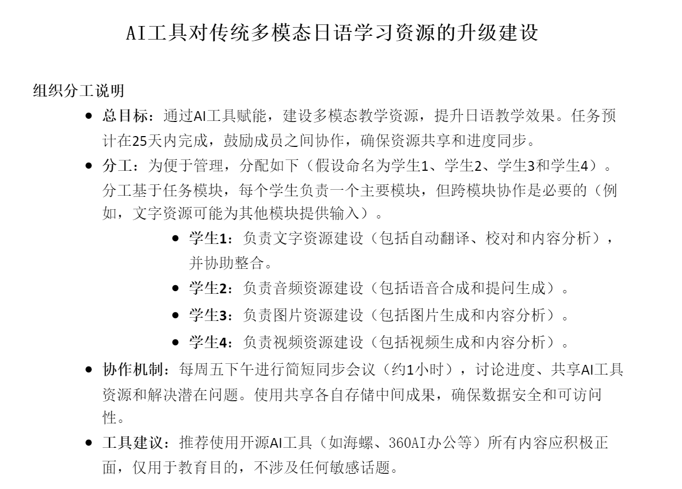
http://110.40.229.7:8000/frontend/index.html

Slide 3
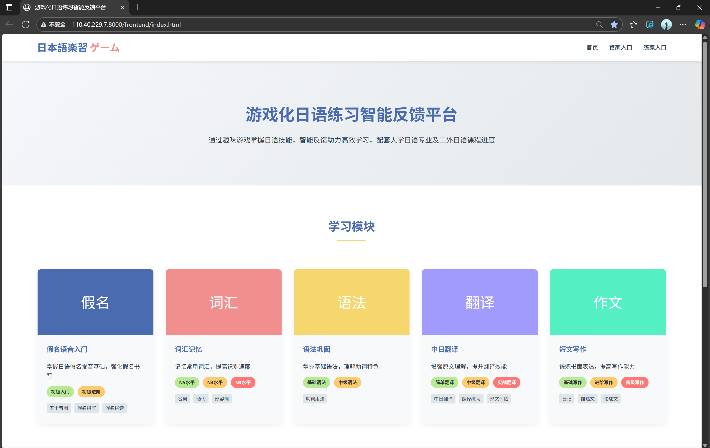

Slide 4
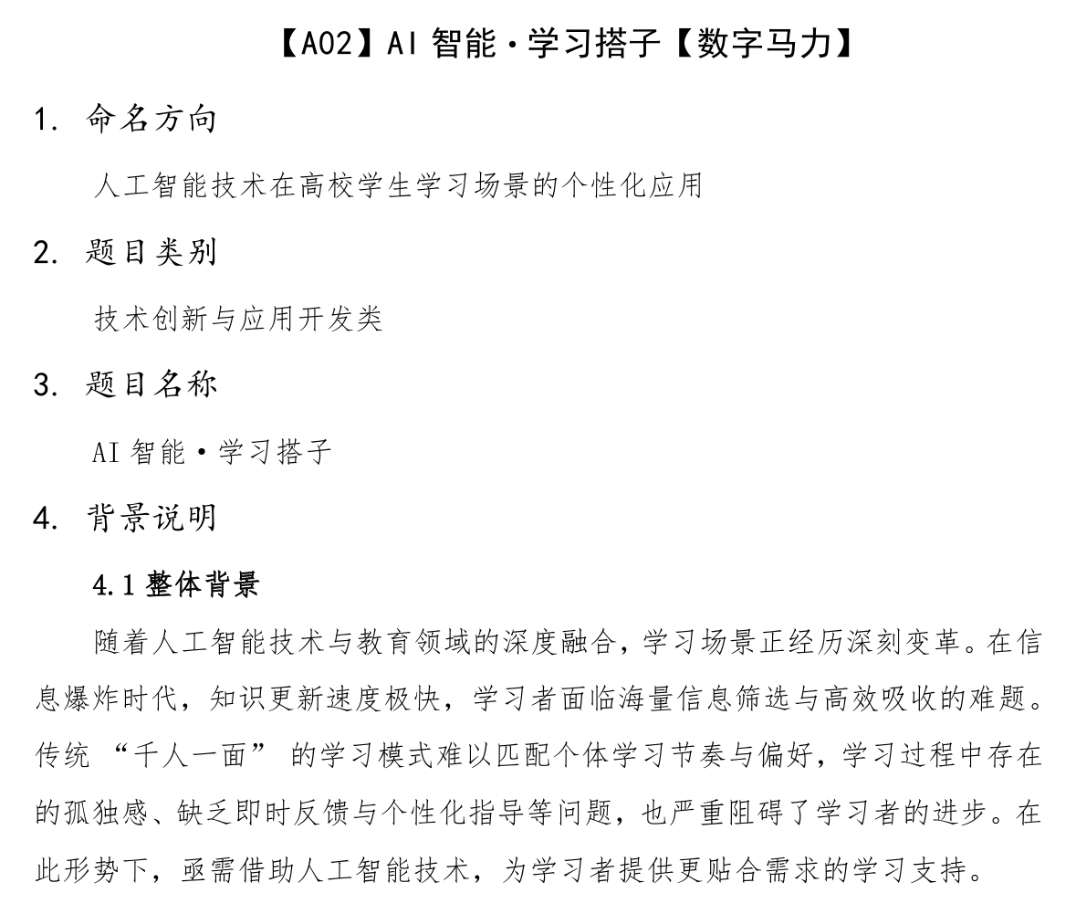

* 已于2025年10月10日晚10点许完成并提交

Slide 5
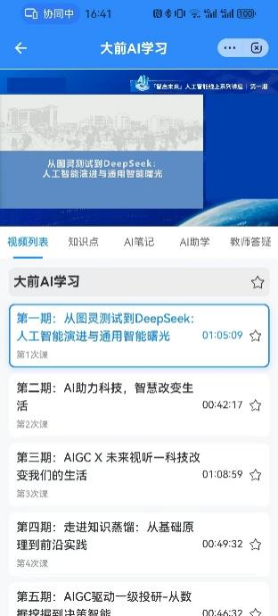
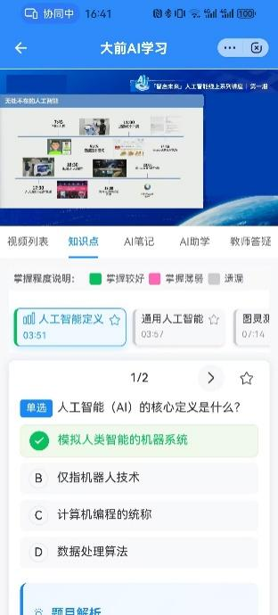
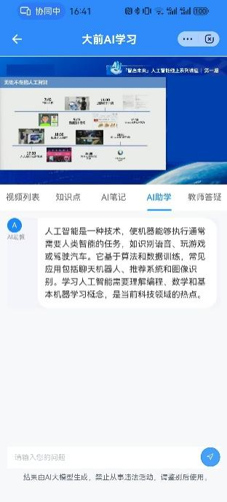
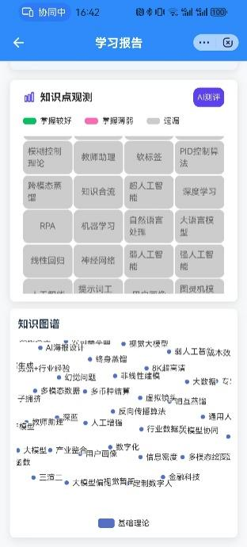
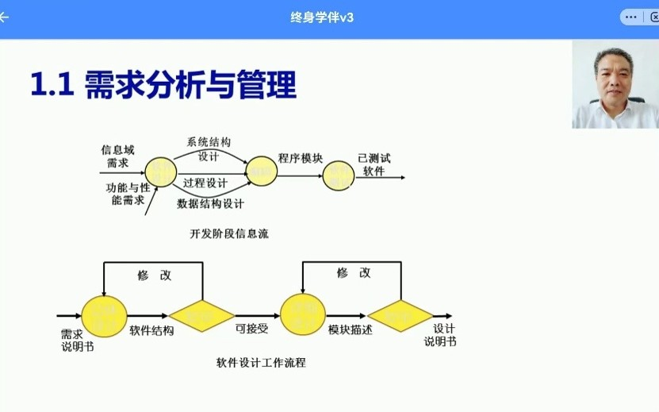
【我的商大APP】 —— 【AI学伴（试运行）】 —— 点击【课程】页

Slide 6
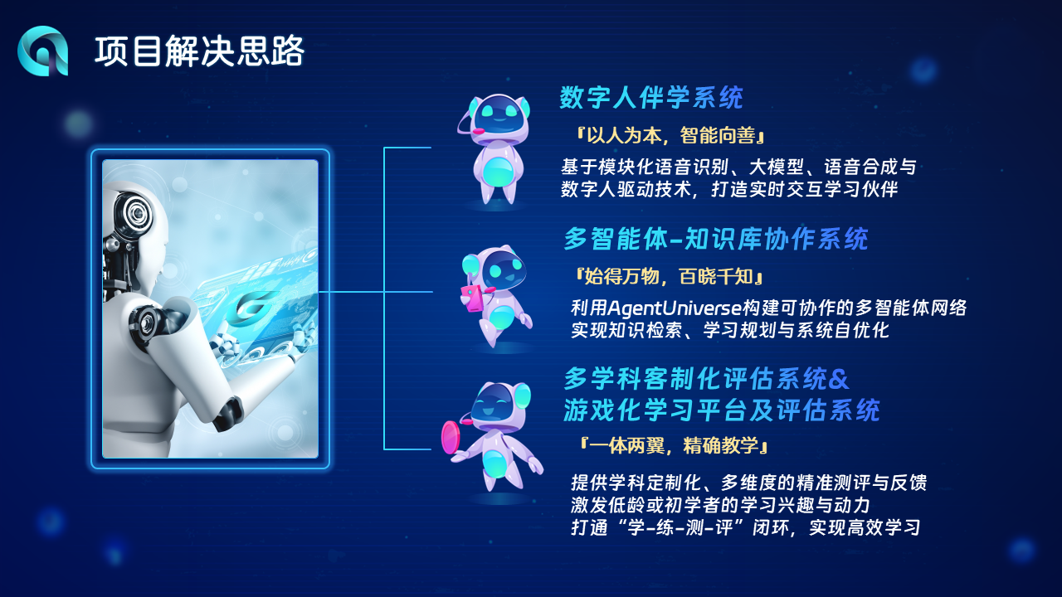

Slide 7
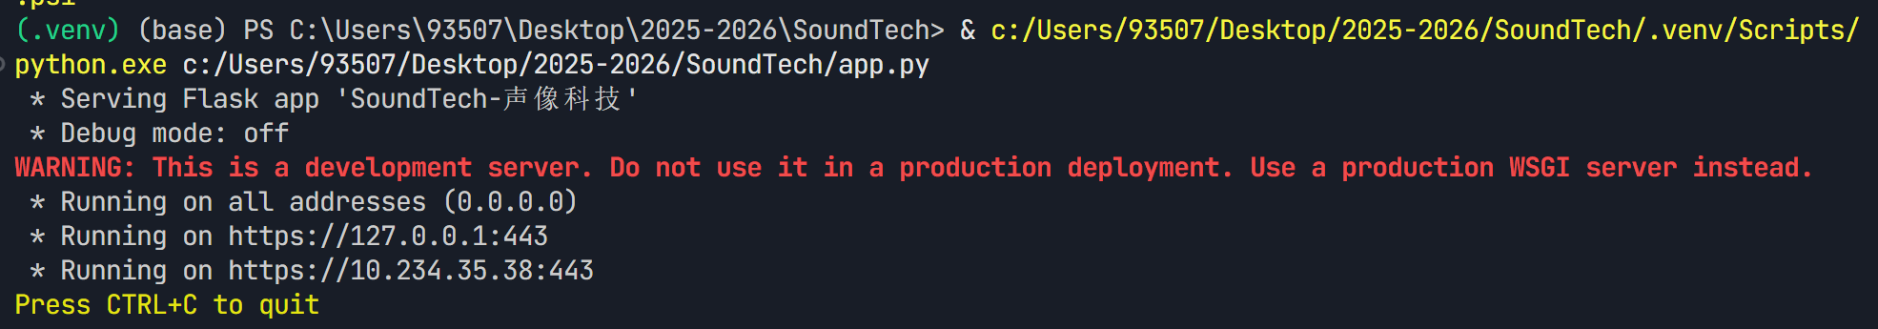
基本测评平台（基线版本）
技术选型
Python —— 考虑东语学院需求 / 团队技术栈 / 接口注入等
Flask + waitress / uWSGI —— 轻量化内核
csv文件直接存储（RAG交互等） + Sqlite （工程持久化备份）
使用OpenSSL进行SSL证书申请 —— 域名 + HTTPS
前端HTML + JavaScript + CSS —— 模板分离，直观修改、复用性

Slide 8
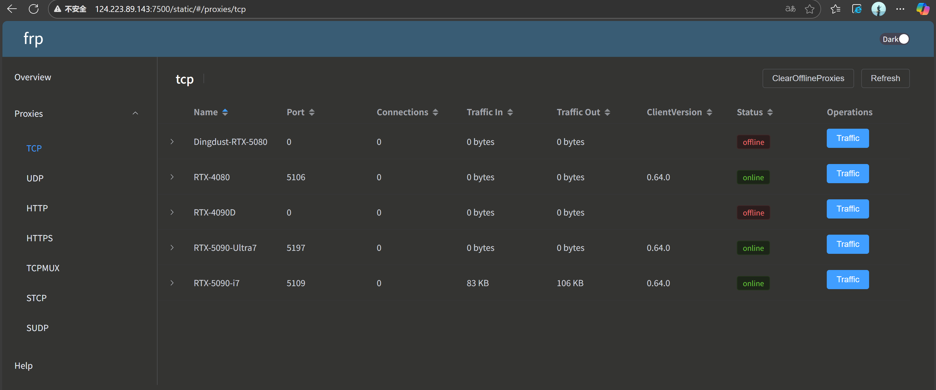
使用FRP + 云服务器实现内网穿透、公网访问 —— 王Y涵
域名申请：zjgsu.icu

Slide 9
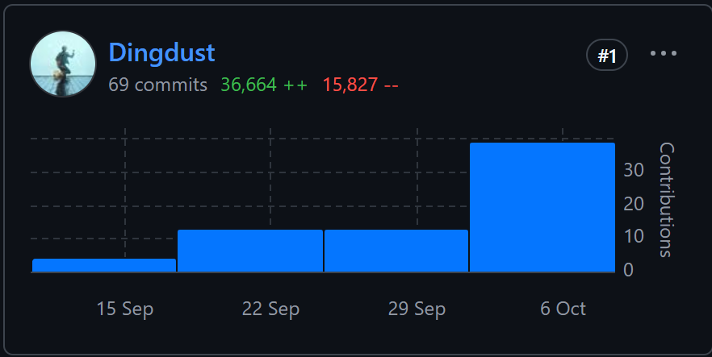
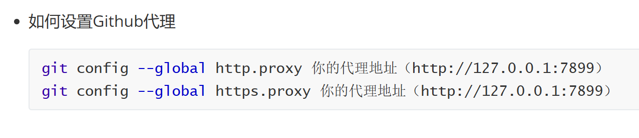
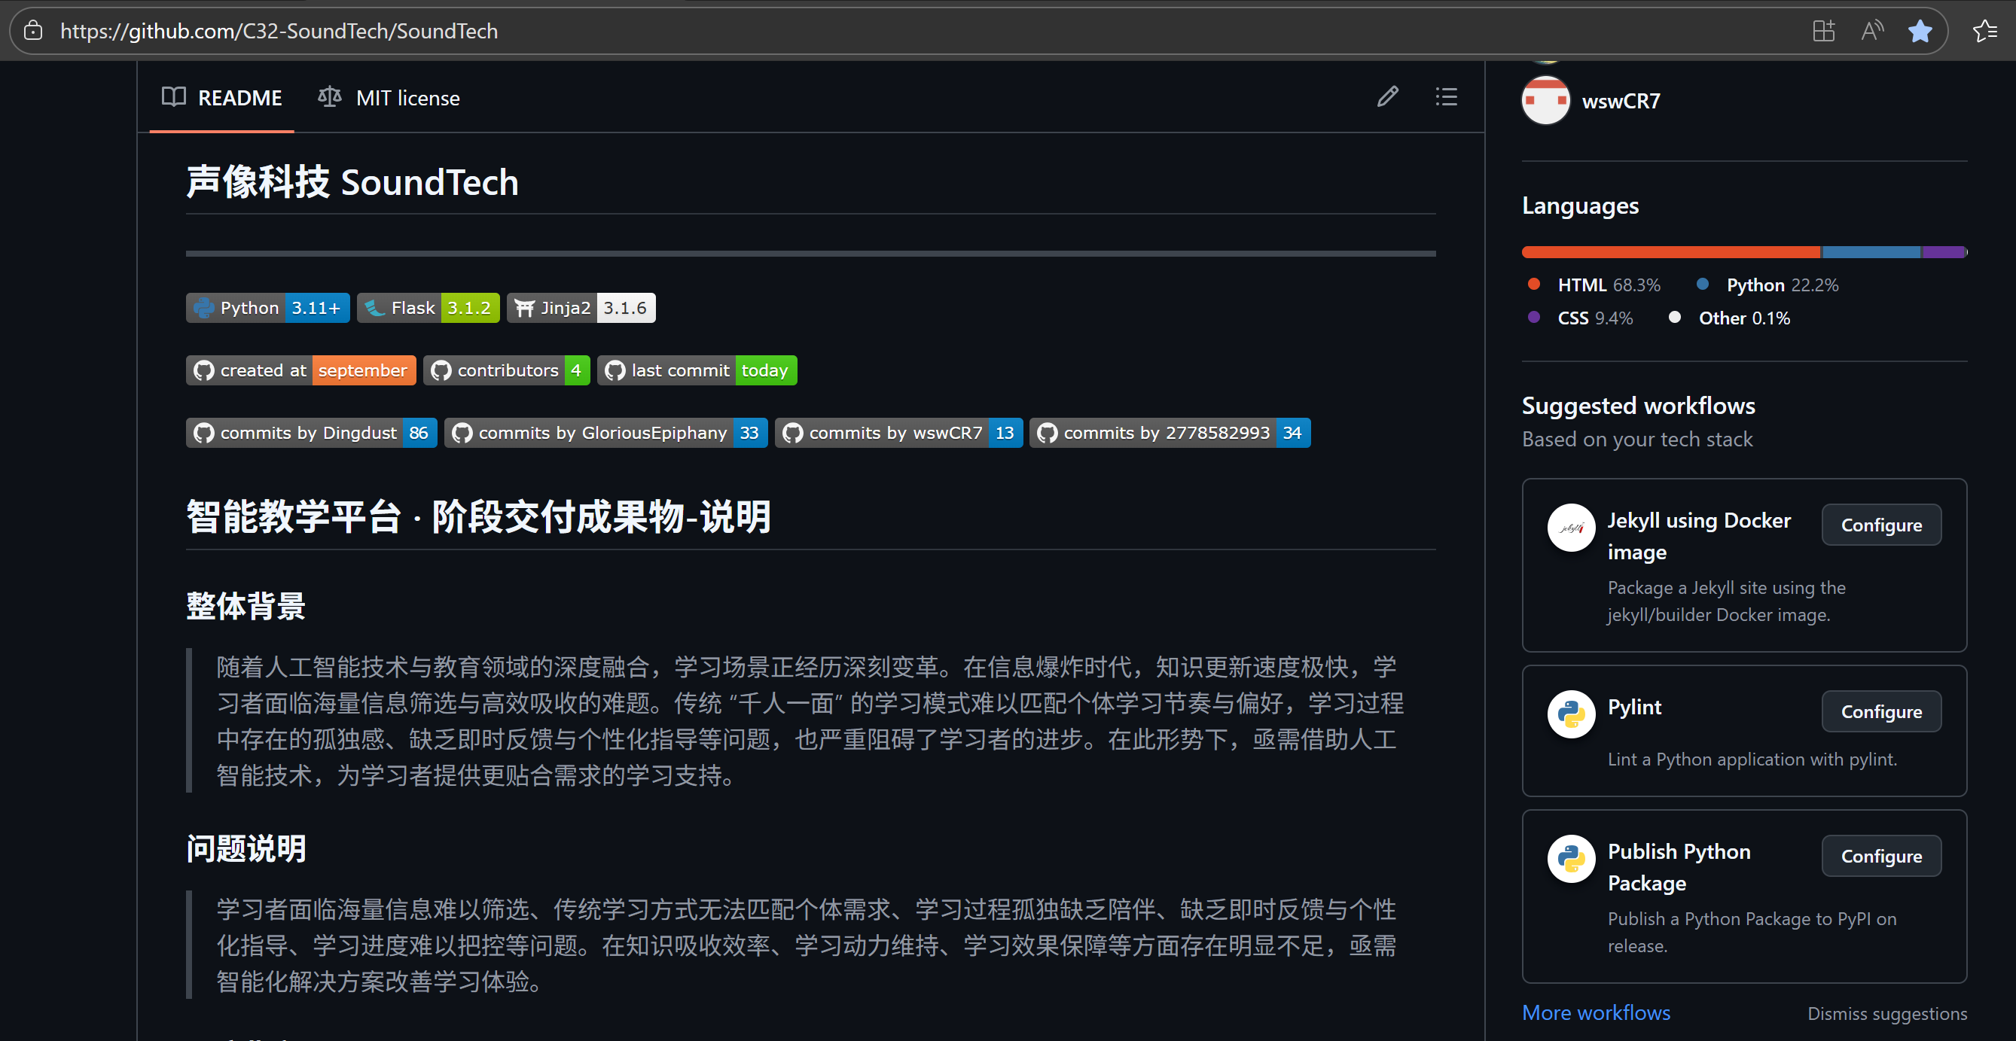
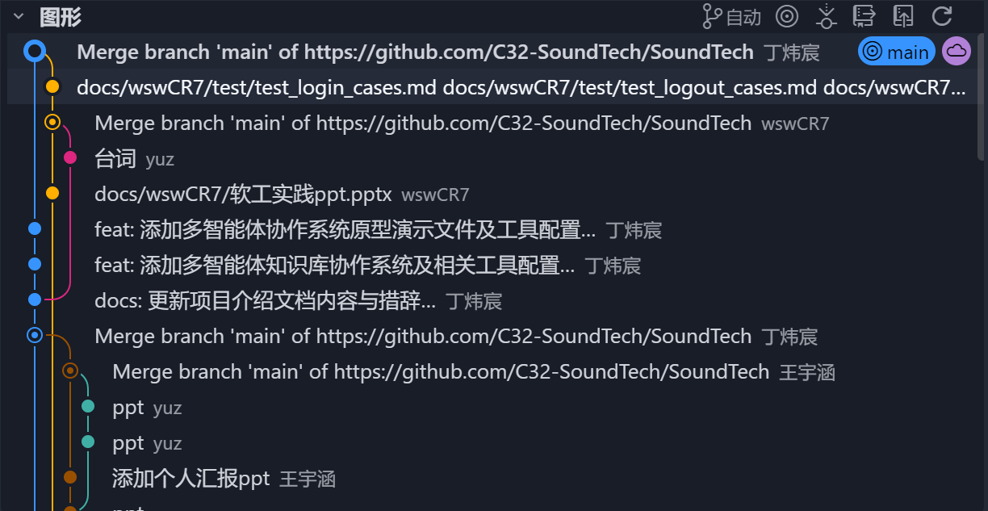
团队Github
C32-SoundTech/SoundTech

Slide 10
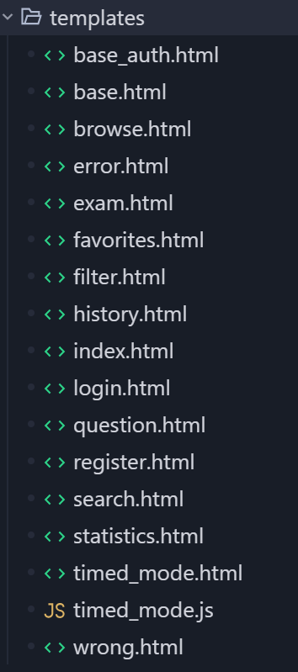
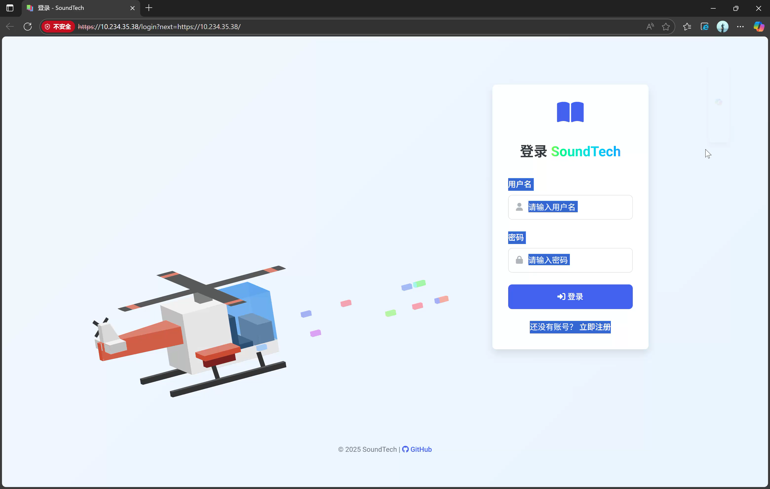
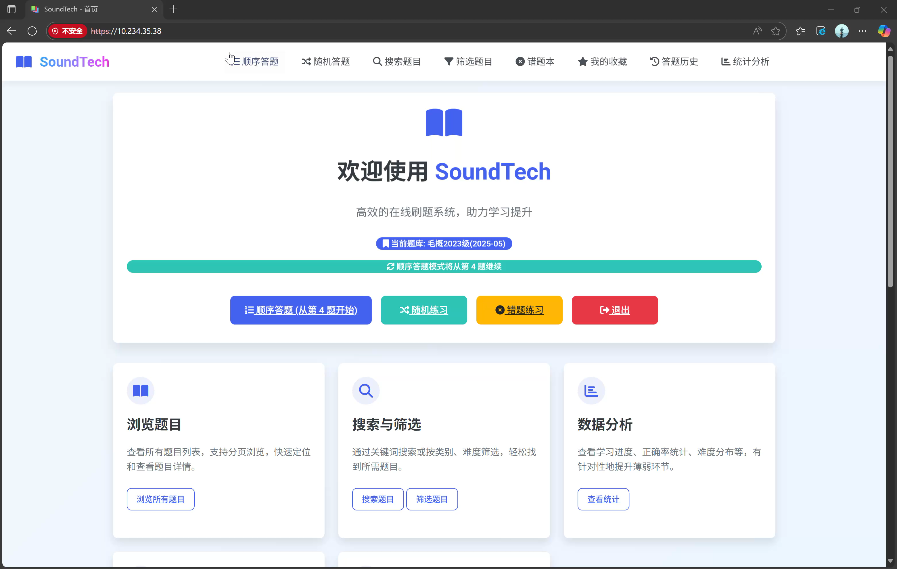
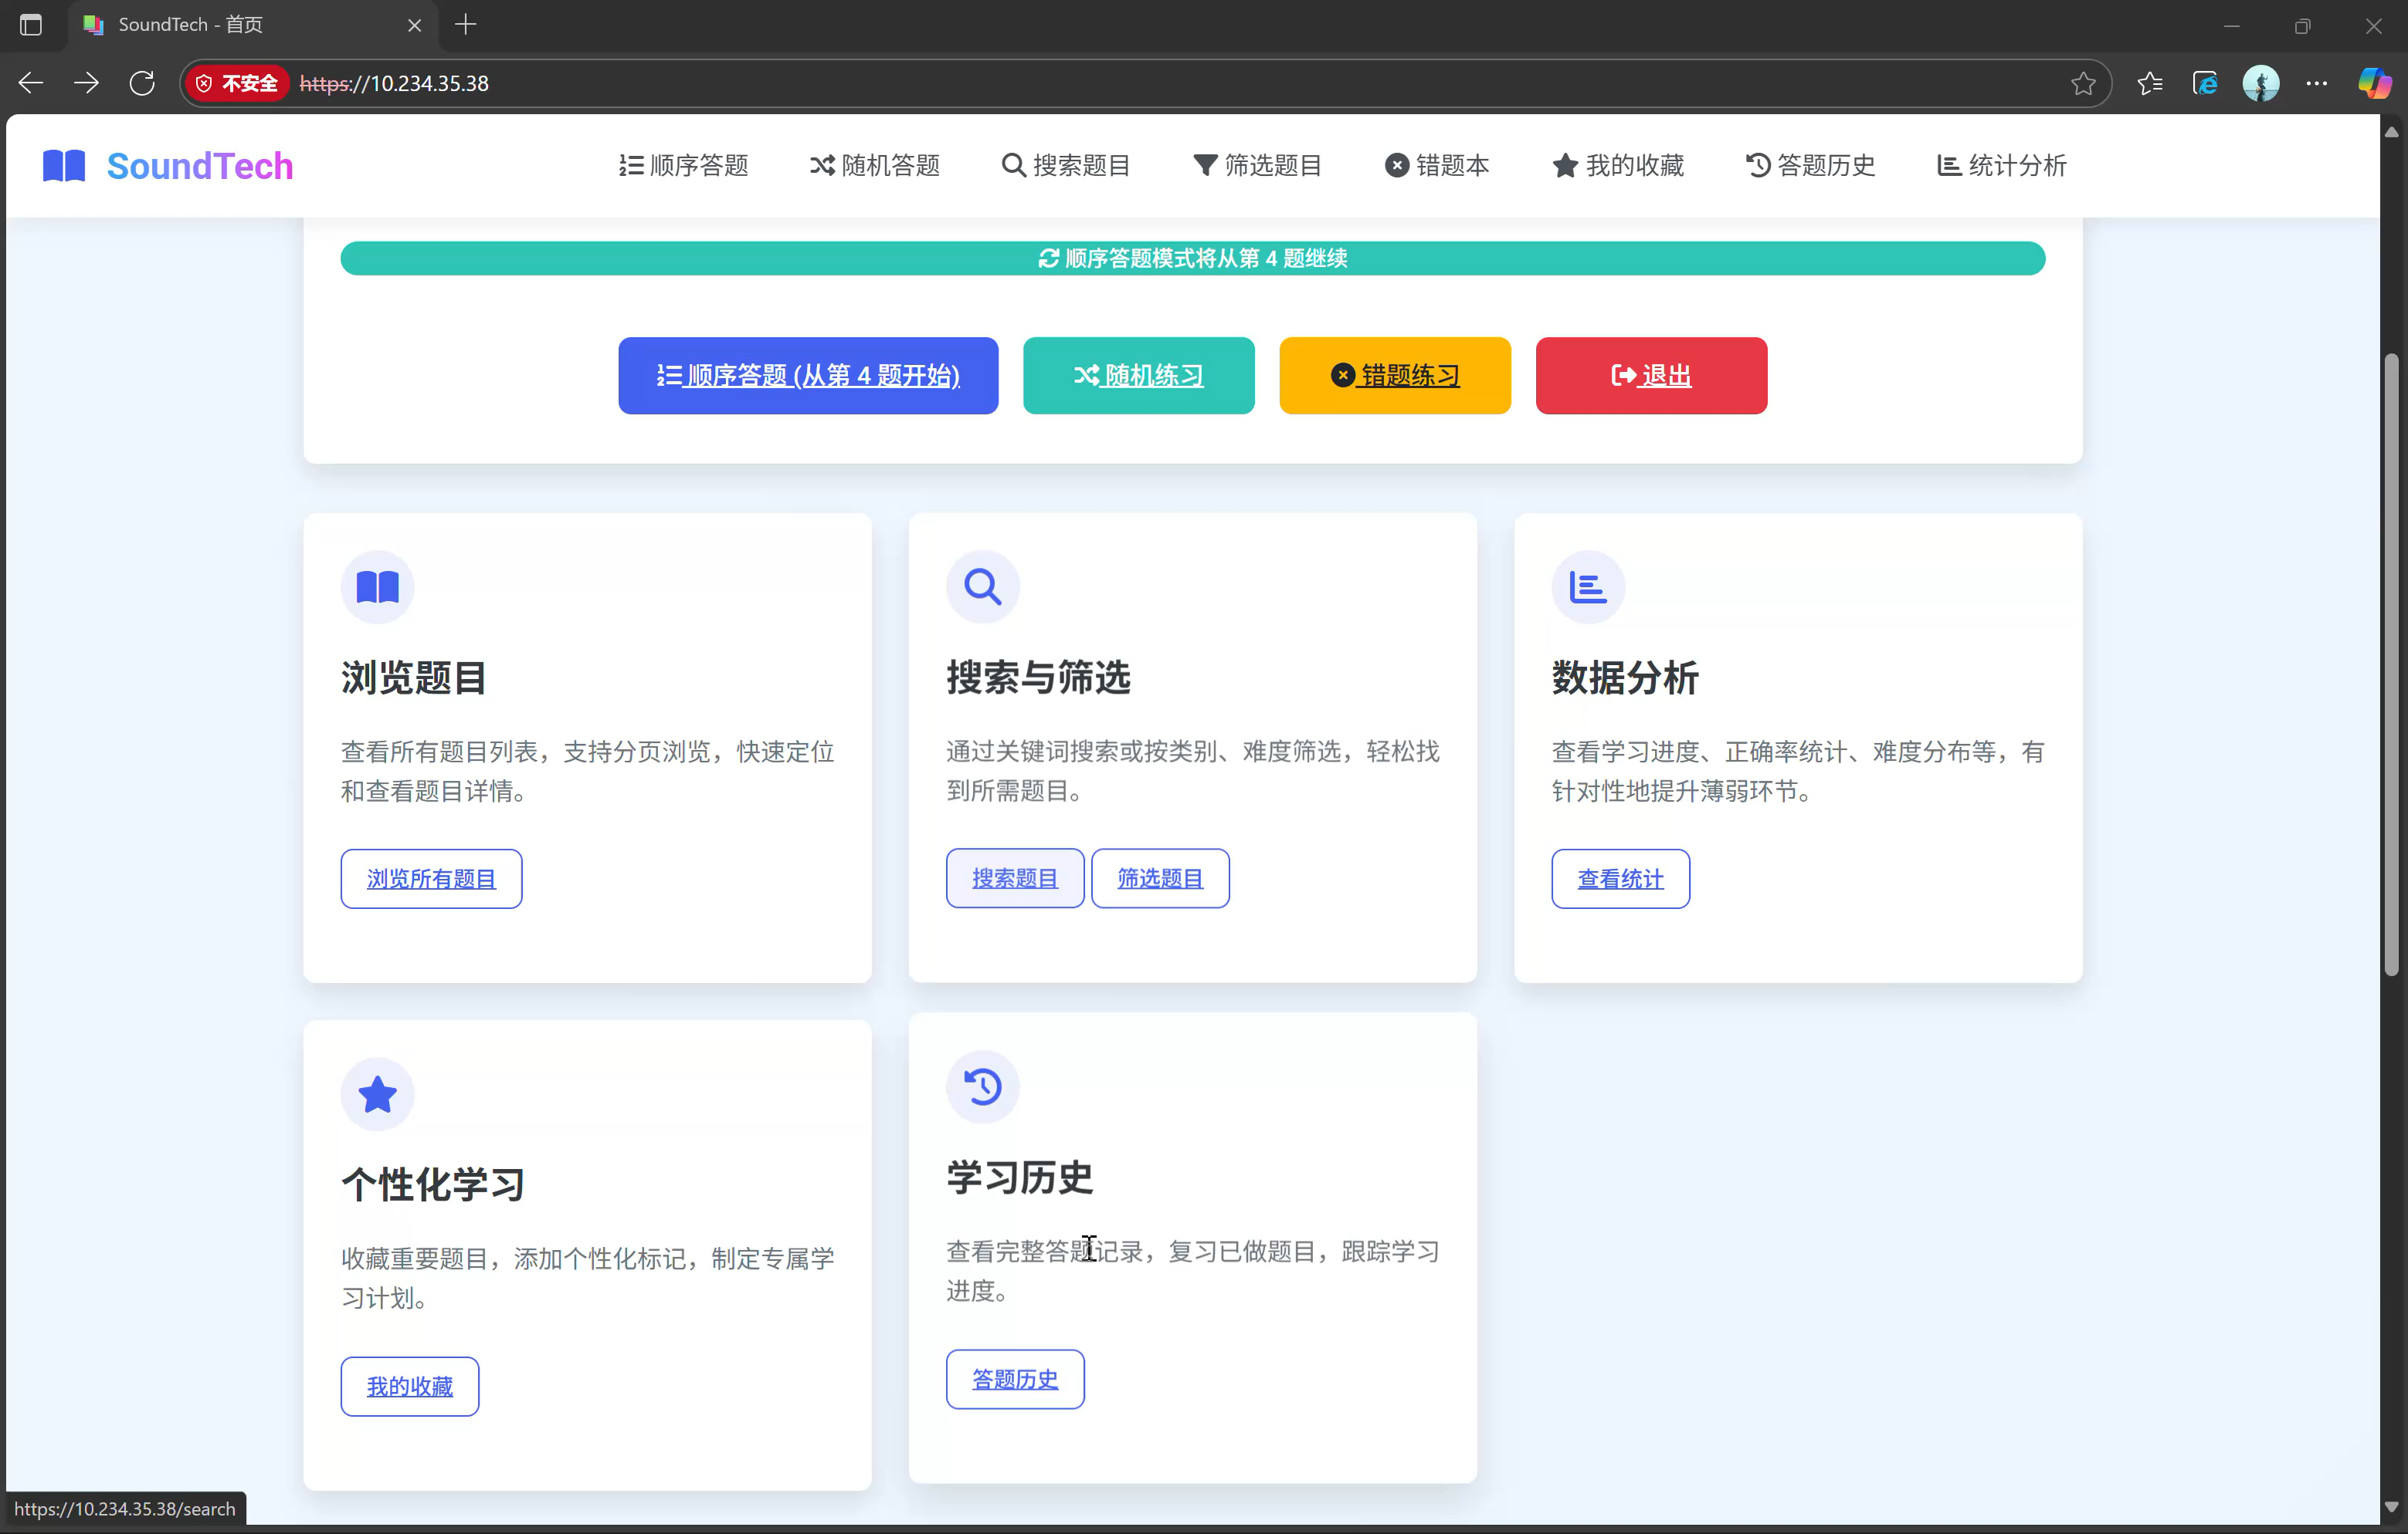
前端设计
Three.js 、3D-SVG设计
交互动画设计、界面动效设计、视觉传达设计

Slide 11
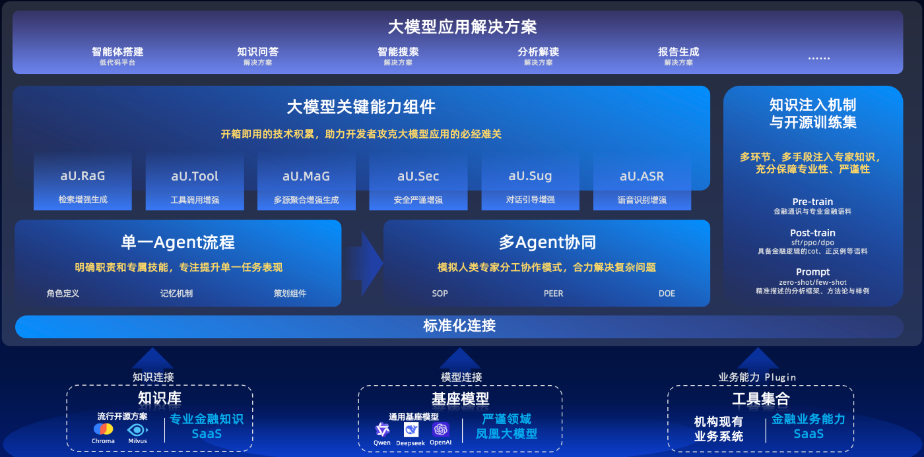
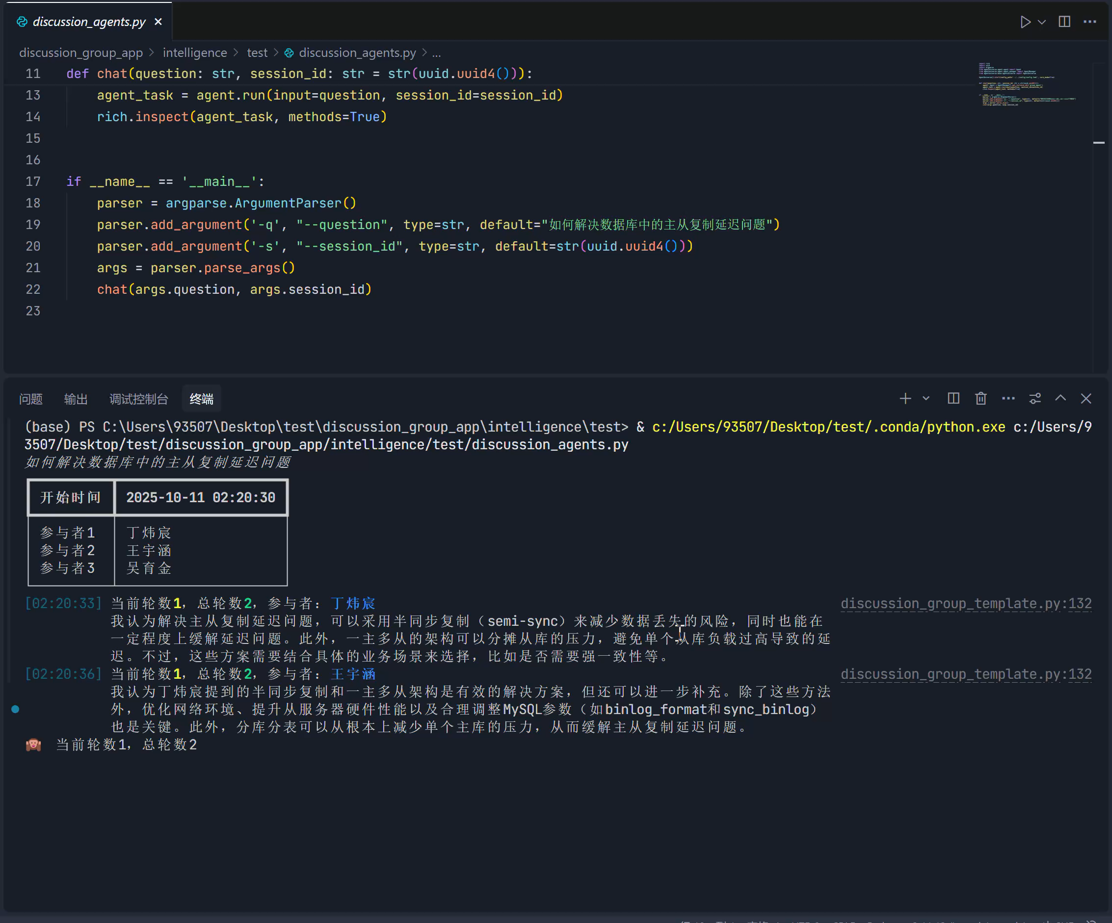
多智能体-知识库协作平台（V2.0）
蚂蚁集团：AgentUniverse

Slide 12
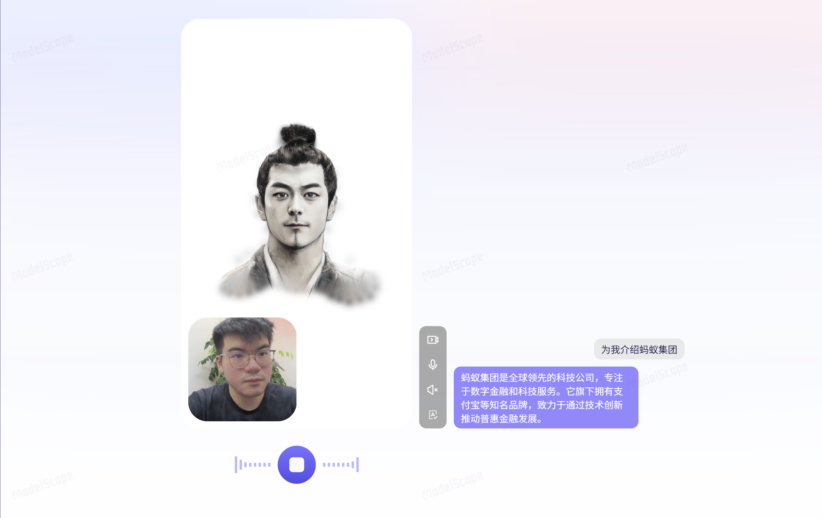
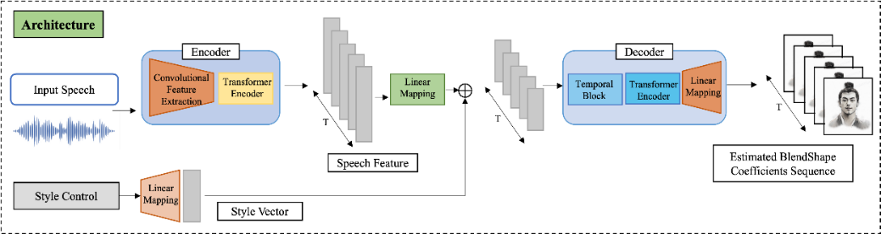

数字人伴学平台（V3.0）
wave2lip、LivePortrait、EchoMimic、LAM、LHM
Live-Talking
OpenAvatarChat
HeyGem
海螺、豆包等
Sora2、Wan2.2等

Slide 13
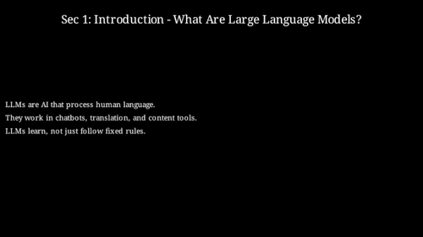
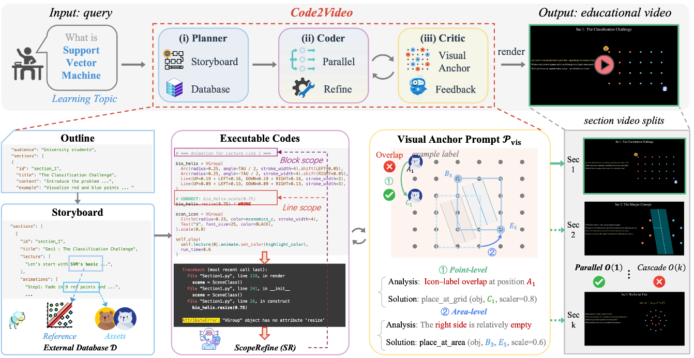
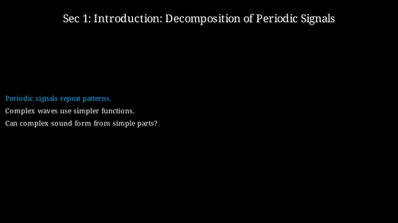
基于计算机领域的特色*平台（V4.0）
OJ，Online Judge
以可执行代码（Manim）作为统一媒介，
将抽象的知识点转化为结构化、可复现的教学视频。

